Slide 1
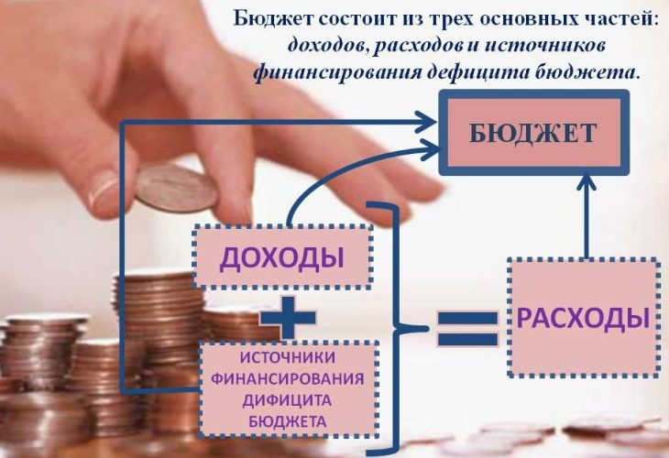
Отчет об исполнении бюджета Тунгокоченского муниципального округа за 2025 год
.

Slide 2
Исполнение бюджета Тунгокоченского муниципального округа в 2025 году
Доходы- 1 333 001,0 (106,6%)
Расходы- 1 267 907,8 (98,4%)
Профицит- +65 093,2
Объем Муниципального долга на 31.12.25 (тыс. руб.) – 14 903,5

Slide 3
Динамика исполнения доходов бюджета Тунгокоченского муниципального округа за 2024- 2025 годы, тыс. рублей

Slide 4

Динамика поступления налоговых и неналоговых доходов за 2021-2025 годы, тыс.рублей

Slide 5
Структура налоговых доходов бюджета за 2025 год

Slide 6
Исполнение налоговых доходов бюджета Тунгокоченского муниципального округа за 2025 год
Наименования доходов | Утверждено тыс. руб. | Исполнено тыс. руб. | % исполнения
Налоговые доходы | 428 763,5 | 470 936,8 | 109,8
Налог на доходы физических лиц | 296 286,1 | 318 501,9 | 107,5%
Акцизы по подакцизным товарам, производимым на территории Российской Федерации | 15 839,0 | 16 548,1 | 104,5%
Налоги на совокупный доход | 4 879,7 | 6 254,4 | 128,2%
Налог на имущество | 2 016,0 | 2 788,2 | 138,3%
Налог на добычу полезных ископаемых | 108 342,7 | 122 377,3 | 113,0%
Государственная пошлина | 1 400,0 | 4 466,9 | 319,1%

Slide 7
Структура неналоговых доходов бюджета района 2025г.

Slide 8
Исполнение неналоговых доходов бюджета Тунгокоченского муниципального округа за 2025 год, тыс.рублей
Наименования доходов | Утверждено тыс. руб. | Исполнено тыс. руб. | % исполнения
Неналоговые доходы | 38 538,1 | 80 142,4 | 208,0%
Доходы от использования имущества, находящегося в государственной и муниципальной собственности | 2 880,0 | 3 141,2 | 109,1%
Платежи при пользовании природными ресурсами | 20 300,0 | 59 429,4 | 292,8%
Доходы от оказания платных услуг и компенсации затрат государства | 11 468,1 | 12 883,9 | 112,3%
Доходы от продажи материальных и нематериальных активов | 420,0 | 886,8 | 211,1%
Штрафы, санкции, возмещение ущерба | 1720,0 | 1619,6 | 94,2%
Прочие неналоговые доходы | 1750,0 | 2 181,5 | 124,7%

Slide 9
Информация о недоимке по налогам, зачисляемым в консолидированный бюджет Тунгокоченского муниципального округа
 | На 01.01.2024 | На 01.01.2025 | На 01.01.2026
Всего по округу в том числе: | 10 862,5 | 4 329,7 | 10 472,1

Slide 10
Исполнение безвозмездных поступлений Тунгокоченского муниципального округа за 2025 год
Наименование безвозмездных поступлений | Утверждено, тыс.рублей | Исполнено | Процент исполнения, %
Всего | 782 870,3 | 781 921,8 | 99,9%
Дотации бюджетам субъектов Российской Федерации и муниципальных образований | 284 986,3 | 284 986,3 | 100%
Субсидии бюджетам бюджетной системы Российской Федерации | 70 149,7 | 69 882,9 | 99,6%
Субвенции бюджетам субъектов Российской Федерации и муниципальных образований | 360 001,2 | 359 379,1 | 99,8%
Иные межбюджетные трансферты | 67 187,5 | 67 128,0 | 99,9

Slide 11


Динамика расходов бюджета за 2023 – 2025г., тыс. руб.

Slide 12
Структура расходов бюджета Тунгокоченского муниципального округа по разделам за 2025 год

Slide 13
Исполнение расходов бюджета Тунгокоченского муниципального округа по разделам за 2025 год
Наименование раздела | Уточненный план | Исполнено | % Исполнения
Общегосударственные вопросы | 168 622,4 | 161 664,2 | 95,9
Национальная оборона | 3 585,0 | 2 388,8 | 66,6
Национальная безопасность и правоохранительная деятельность | 9 885,5 | 9 666,4 | 97,8
Национальная экономика | 52 905,7 | 51 928,7 | 98,2
Коммунальное хозяйство | 69 922,7 | 68 688,7 | 98,2
Охрана окружающей среды | 6 961,3 | 6 961,3 | 100,0
Образование | 815 319,9 | 809 341,8 | 99,3
Культура и кинематография | 122 809,1 | 119 393,3 | 97,2
Здравоохранение | 42,0 | 42,0 | 100,0
Социальная политика | 14 883,1 | 14 872,2 | 99,9
Физическая культура и спорт | 22 987,3 | 22 942,2 | 99,8
Обслуживание государственного и муниципального долга | 18,2 | 18,2 | 100,0
Итого расходов | 1 287 942,2 | 1 267 907,8 | 98,4

Slide 14

Спасибо за внимание!

